Slide 1
CONNECTIVE TISSUE
HANDAYU UNTARI

Slide 2
JARINGAN UTAMA
JARINGAN IKAT
JARINGAN EPITEL
JARINGAN OTOT
JARINGAN SARAF

Slide 3
JARINGAN IKAT
Jaringan yang mengisi ruang antar jaringan atau organ
Terdiri dari sel-sel yang dipisahkan oleh bahan antar sel
FUNGSI :
Mengisi rongga tubuh
Fiksasi

Slide 4
BAHAN ANTAR SEL
Bahan yang terletak antara sel yang satu dengan sel yang lain
Terdiri dari :
Bahan antar sel berbentuk
Sabut kolagen
Sabut elastis
Bahan antar sel amorf
Konsistensi cair-padat
Sabut retikuler

Slide 5
B.A.S.B
SABUT KOLAGEN
Sabut paling besar & tdk bercabang
Dengan pewarnaan HE → kemerahan, pewarnaan MA (Mallory Azzan) → biru
Terdiri atas asam amino : glycine, proline, dan hydroxyproline
Terdapat pada : hampir semua jaringan tubuh (fibroblas komponen utama)

Slide 6
B.A.S.B
SABUT KOLAGEN
Jenis :
Tipe I
Jar.ikat kendor
sclera
Tipe II
Tlg rawan hyalin
Tlg rawan elastin
Tipe III
Kulit janin
Luka baru sembuh
Tipe IV
Tipe V
Tendon
Tulang
Kulit
Dentin
Tlg rawan fibrous
Corpus vitreum
Sistem cardiovas.
Lamina basal epitel
Placenta
Pembungkus tendon
Pembung. otot

Slide 7
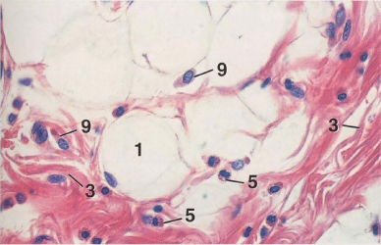
B.A.S.B
SABUT KOLAGEN

Slide 8
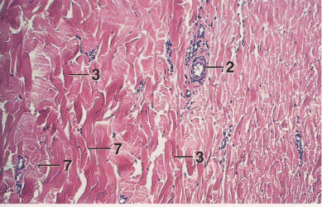
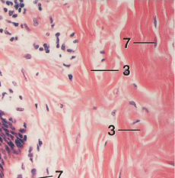
B.A.S.B
SABUT KOLAGEN

Slide 9
B.A.S.B
SABUT ELASTIS
Lebih halus dari sabut kolagen
Pewarnaan VvG (Verhoef van Gieson) → biru tua – hitam, dengan Orchein → coklat, dengan Resorchin fuchsin → biru ungu
Kemampuan utk melar sampai 2x panjang semula tanpa putus, warna kuning
Dibentuk o/ fibroblast, sel otot, sel mesenchyme

Slide 10
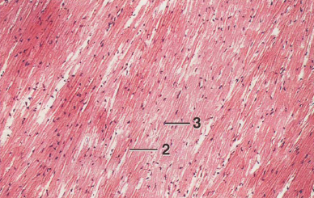
B.A.S.B
SABUT ELASTIS
2 . ELASTIC FIBER

Slide 11
B.A.S.B
SABUT ELASTIS

Slide 12
B.A.S.B
SABUT ELASTIS

Slide 13
B.A.S.B
SABUT RETIKULER
Lebih halus dari sabut elastis dan membentuk anyaman
Merupakan pre-kolagen atau = sabut kolagen tipe 3
Pewarnaan PAS → merah jingga, dgn Impregnasi Ag → hitam
Mengandung unsur karbohidrat yg tinggi
Terdpt pada organ limfatik, membran basal, kelenjar eksokrin, dll.

Slide 14
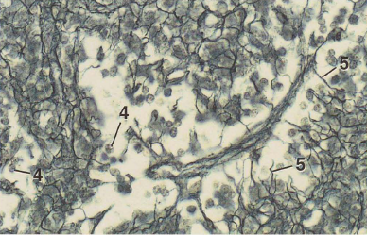
B.A.S.B
SABUT RETIKULER

Slide 15
B.A.S.A
Konsistensi cair-setengah padat-padat lunak-padat keras
Secara histokimia, terdiri atas:
Non sulfated glykosaminoglikan → cairan sendi, Warthon’s jelly dri tali pusat, vitreus humor
Sulfated glykosaminoglikan → matriks tulang rawan dan tulang, katup jantung, aorta, kornea

Slide 16
B.A.S.A
Pewarnaan HE → kebiruan (tulang rawan)
Jenis :
Cair : plasma darah, cairan jaringan, cairan limfe
Dasar : ½ padat (jar ikat embryonal), padat lunak (tulang rawan), padat keras (tulang)
FUNGSI Bahan Dasar : pengontrol penyebaran patogen, pengangkut O2, mencegah keriput

Slide 17
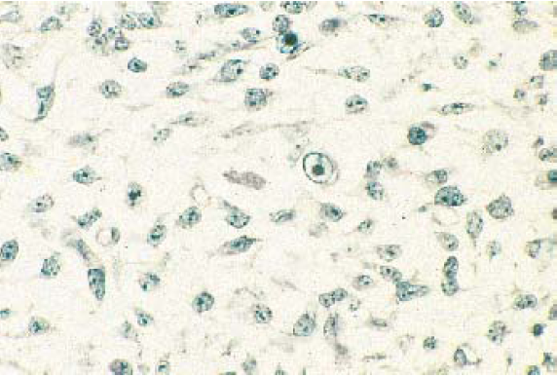
B.A.S.A

Slide 18
JARINGAN IKAT
Jar. Ikat
Janin
Mesenchym
Dewasa
Jar. Ik. Sesungguhny
Mukous
Jar. penyangga

Slide 19
JARINGAN IKAT JANIN
Diferensiasi mesoderm
Sifat multipotent
Sel mesenchyme (inti ovoid-pucat, sitoplasma pucat dg juluran saling anastomose)
Terdapat pada plasenta n pertumbuhan gigi

Slide 20
JARINGAN IKAT JANIN
Pada Wharton’s jelly tali pusat (umbilical chord)
Berbentuk seperti bintang (stellate fibroblast)
Sel fibroblast muda yang saling bertaut membentuk anyaman

Slide 21
JARINGAN IKAT DEWASA
Jaringan Ikat Sesungguhnya
Umum
Khusus
Jaringan Penyangga
Tulang Rawan
Tulang muda n dewasa

Slide 22
JARINGAN IKAT DEWASA
Jar. Ik. SS.
Umum
Ikat padat
Ikat kendor
Khusus
Lymforetikuler
Lemak
Darah
Jar. Ikat berpigmen

Slide 23
JARINGAN IKAT PADAT
Susunan sabutnya rapat
Sedikit fibroblast dan sedikit B.A.S.A
Dibagi jadi jaringan ikat padat teratur (tendon dan lig. nuchae) dan jaringan ikat padat tak teratur (fascia, dermis, kapsul fibrous, kel. Getah bening, periosteum, perikondrium,dll)

Slide 24
TENDON

Slide 25
Lig. Nuchae

Slide 27
dermis

Slide 28
JARINGAN IKAT KENDOR
Sabutnya tersusun renggang dengan B.A.S.A memiliki indeks bias sama dengan air
Sel jaringan ikat relatif banyak
Terdapat pada :
Stroma dari organ yng mengelilingi pembuluh darah
Stroma yng mengelilingi saraf
Pengisi rongga tubuh

Slide 29
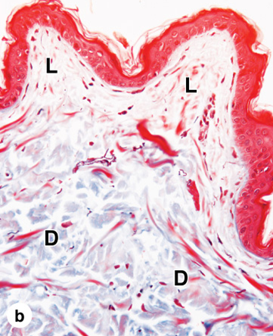

Slide 30
JARINGAN IKAT KHUSUS

Slide 31
JARINGAN RETIKULER
Terdiri dari anyaman sabut retikuler
Dalam mata jala berisi sel retikulum dan sel lymfosit
Terdapat pada organ lymfatik
Sel retikulum :
Berbentuk seperti bintang
Inti ovoid pucat
Sitoplasma basofil

Slide 32
JARINGAN LEMAK
Tampak sebagai ruang kosong (pewarnaan HE)
Jenis :
White fat (signet ring cell, unilokuler)
Brown fat (multilokuler)
Fungsi :
Menahan tekanan
Metabolisme

Slide 34
JARINGAN IKAT BERPIGMEN
Terdiri dari sabut kolagen yang diantaranya dipenuhi sel berpigmen
Terdapat pada lapisan choroid mata

Slide 35
SEL-SEL JARINGAN IKAT
Fibroblast
Sel besar, bulat panjang, memiliki juluran sitoplasma
Sitoplasma basofil dan inti oped faced type
Fibrosit
Inti densed chromatine type
Sitoplasma asidofil, non aktif dan dikelilingi sabut yng dibentuknya sendiri
Makrofag
Istirahat :mirip fibroblast
Infeksi : vakuole besar, bisa fusi membentuk giant cell
Asal dri monosit untuk pertahanan tubuh

Slide 36
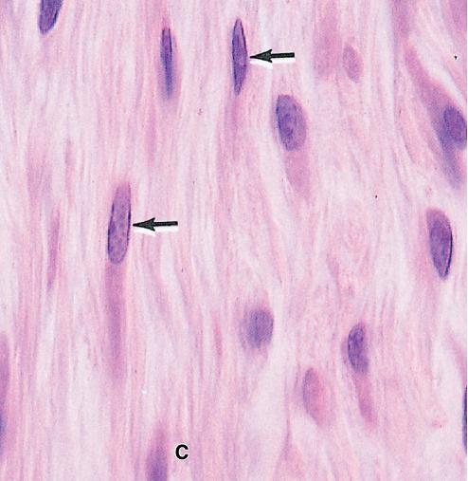

Slide 37
SEL-SEL JARINGAN IKAT
Mast Cell
Tersebar d seluruh tubuh terutama dekat pembuluh darah
Fungsi : membentuk heparin, histamin, serotonin dan imunologi
Plasma Cell → pmbntuk Ig
Sel besar,sitoplasma basofil, inti eksentris, nukleolus jelas
Chromatine tersusun d tepi, terdapat daerah yg tidak terwarnai HE (negative golgi image)
Jarang dijumpai, merupakan hasil kontak dri limfosit B dan antigen (hanya pada infeksi subakut/kronis)

Slide 38
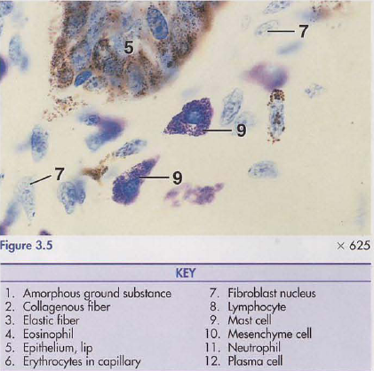
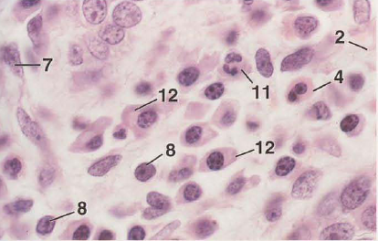

Slide 39
SEL-SEL JARINGAN IKAT
Limfosit T
Eosinofil
Neutrofil
Sel pigmen

Slide 40
BERSAMBUNG........
Connective Tissue II

